Slide 1
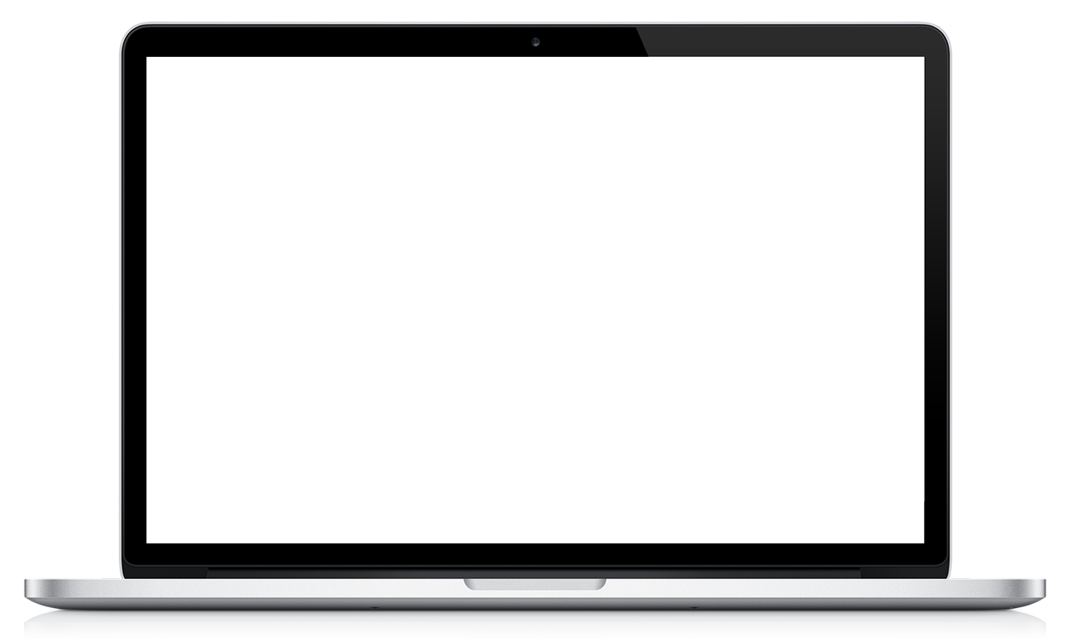
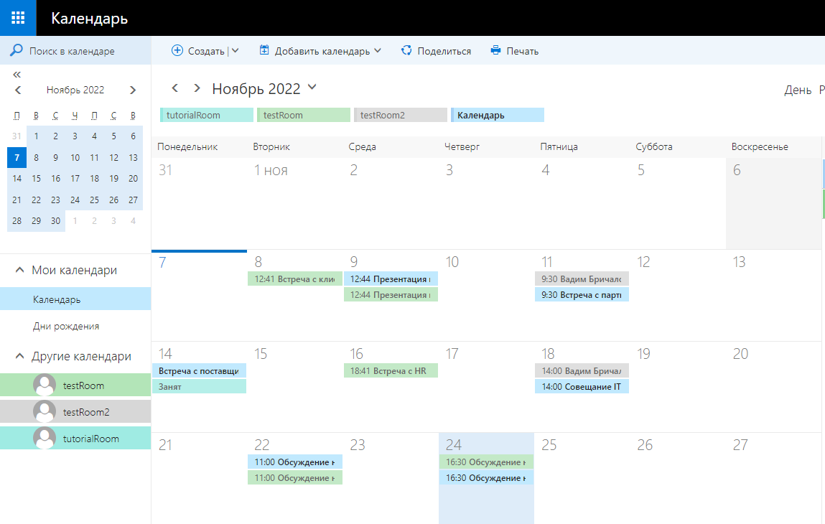
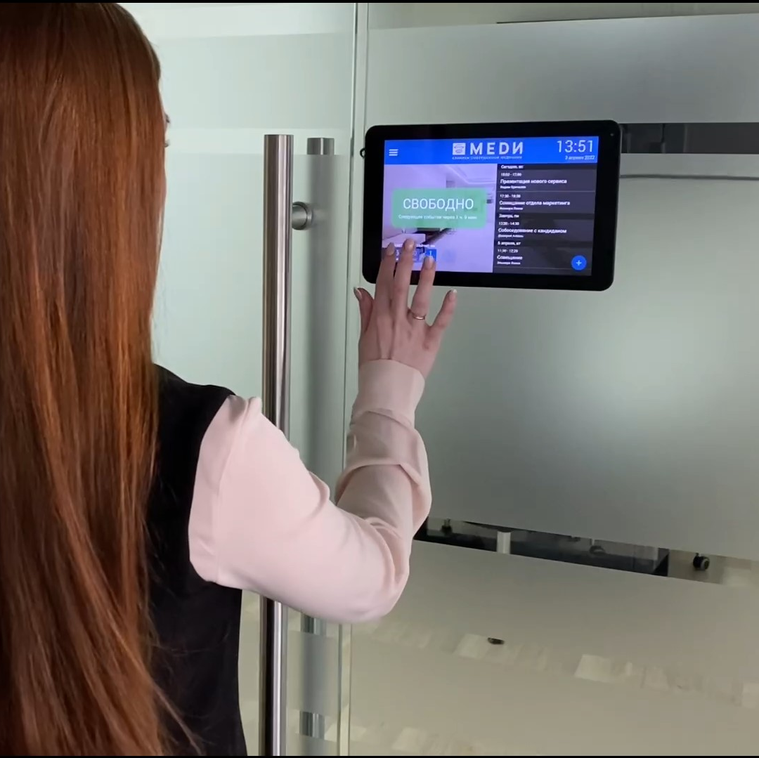
Система бронирования переговорных комнат
Интеграция с календарём
Microsoft Exchange, Битрикс24, Google Календарь
или другими IT-системами
российский разработчик IT-решений

Slide 2
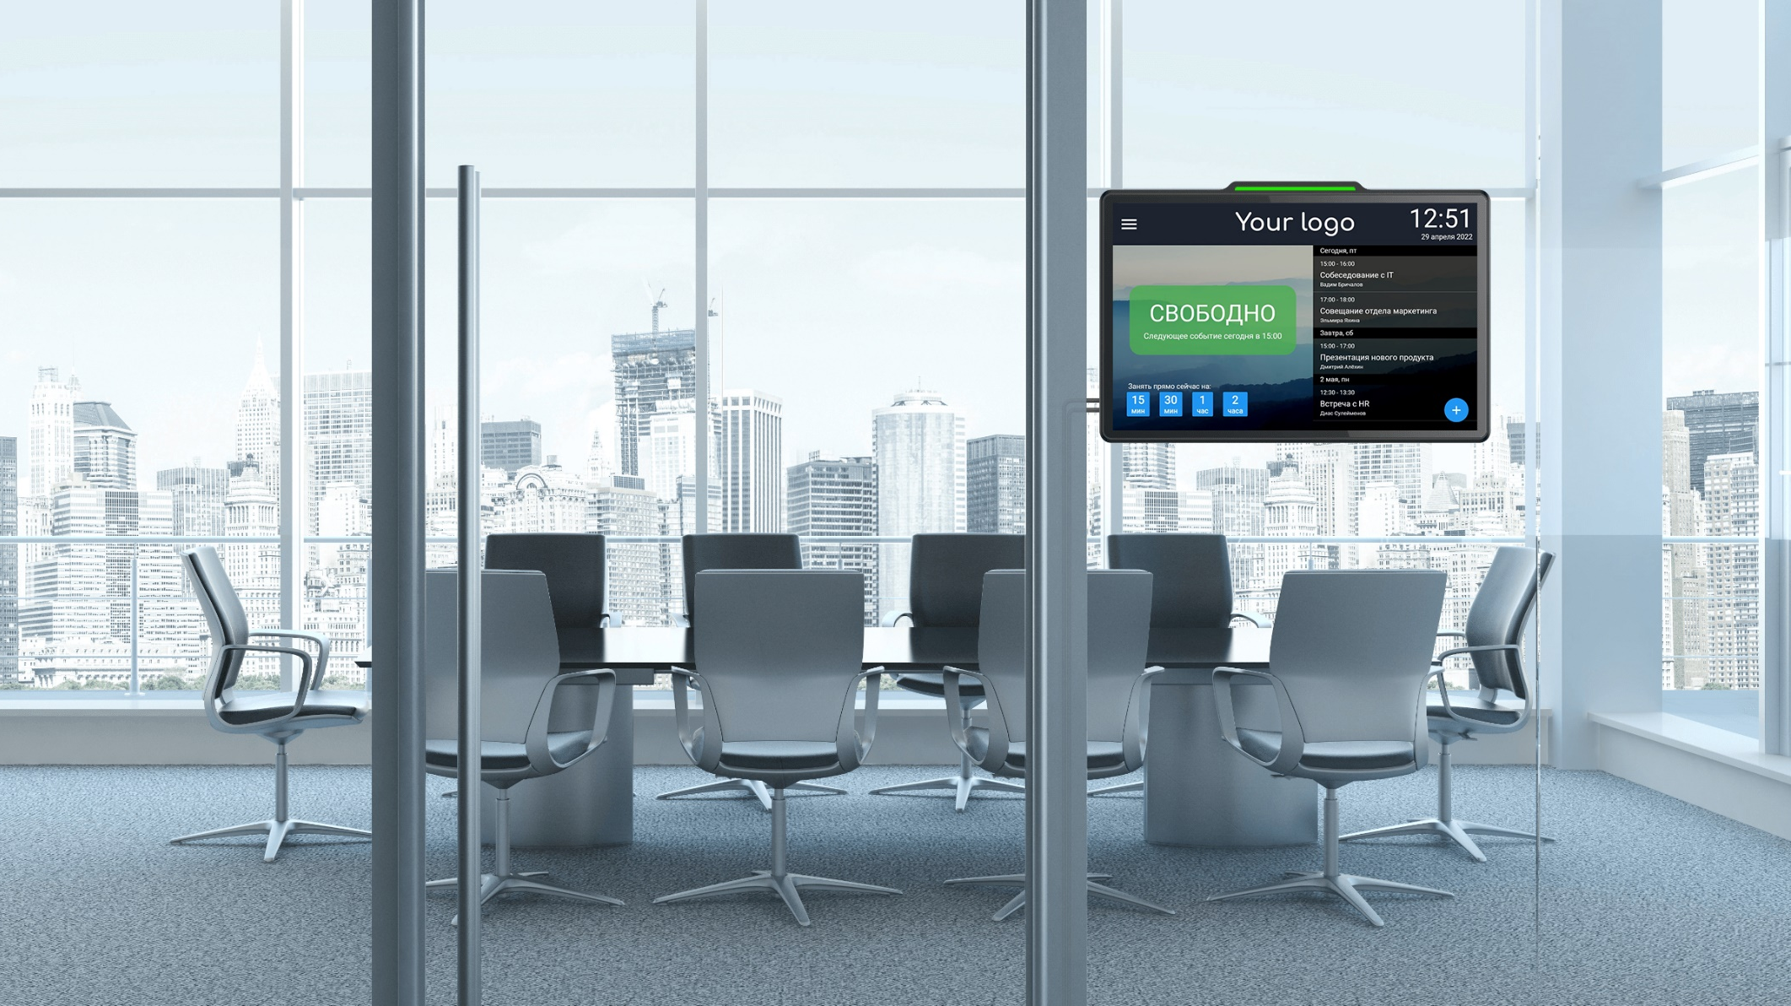
UtiClock – интерактивная панель бронирования переговорных комнат
Разместите панель на стене любой комнаты для деловых встреч, конференций или совещаний.

Slide 3
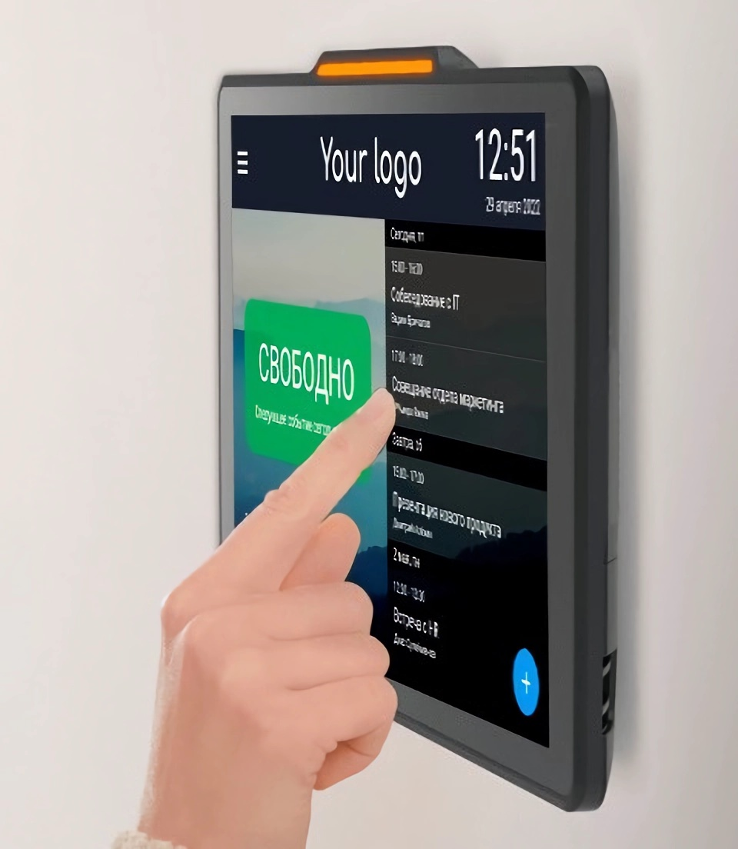
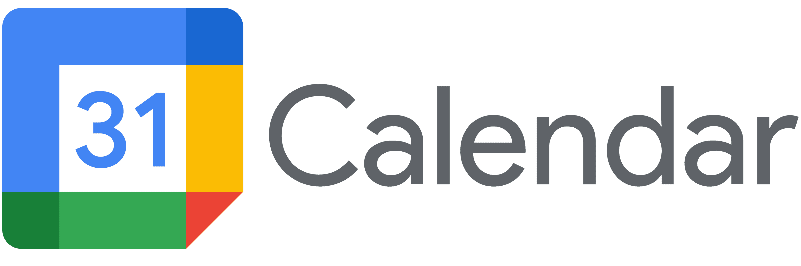
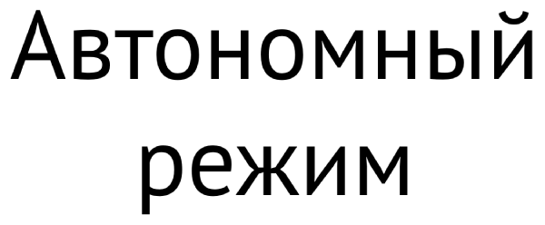
Показывает события переговорной комнаты из календаря компании, дает возможность создавать новые события и бронировать переговорную прямо с планшета.
Интегрируется в существующие информационные системы Вашей компании, включая

Slide 4
Всё просто!
Бронируйте переговорные в своём календаре, просматривайте события с экрана планшета.
Бронируйте переговорную прямо с планшета, а события отразятся в календаре.

Slide 5
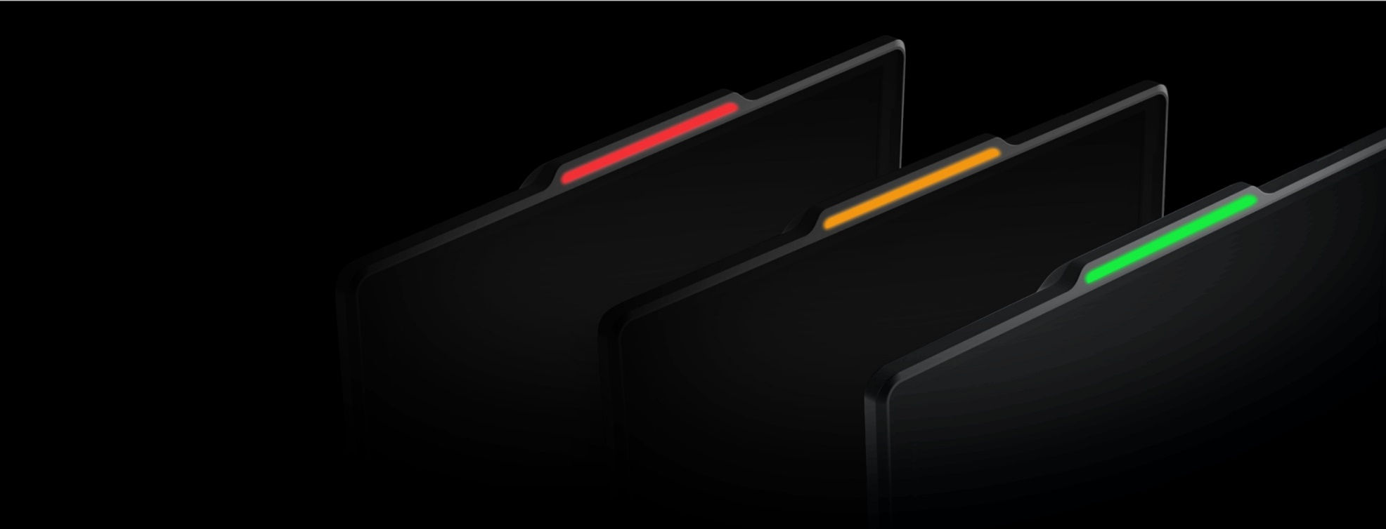
Цветовая индикация
Яркая LED подсветка на корпусе подскажет занято помещение в данный момент или свободно
переговорная комната свободна
событие, запланированное в переговорной, скоро начнётся
переговорная комната занята

Slide 6
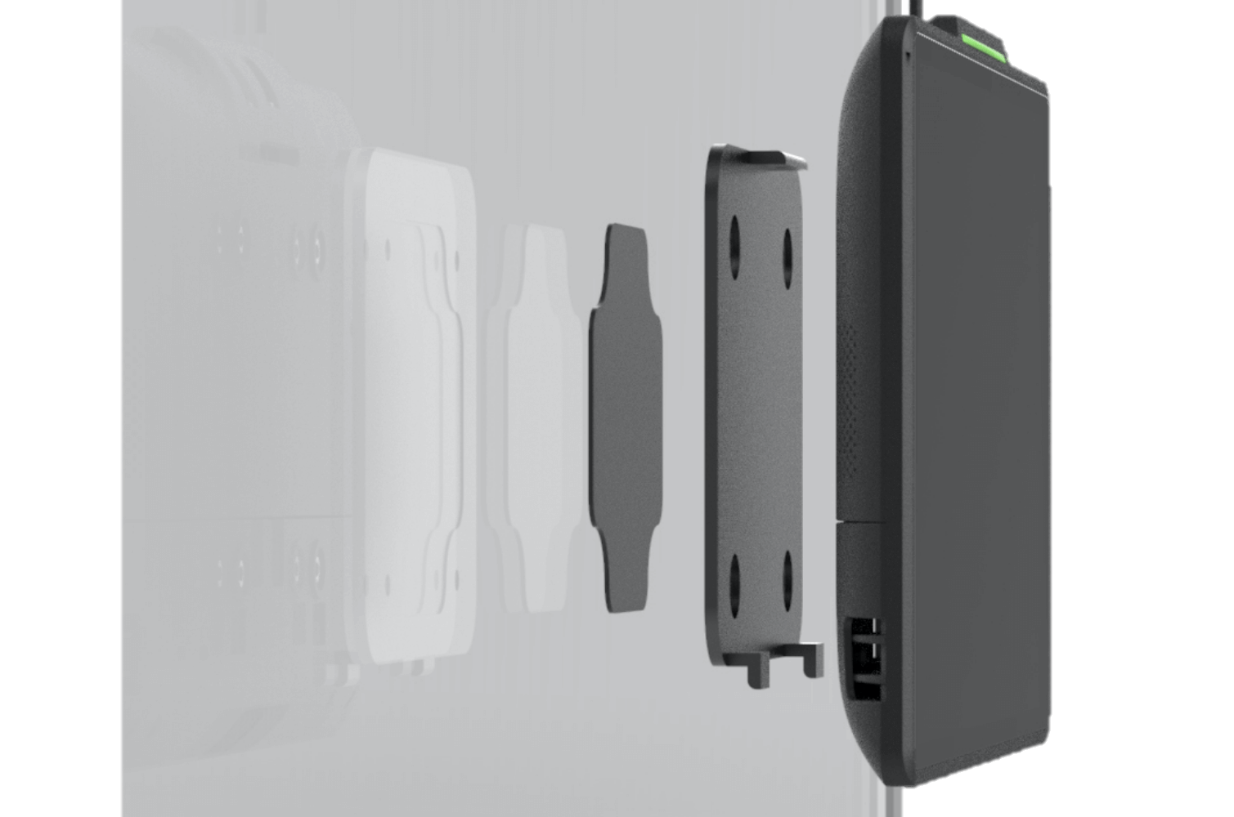
Крепление к стеклу
Крепление планшета обеспечивает надёжную установку на стеклянных поверхностях, не оставляя царапин и повреждений.

Slide 7
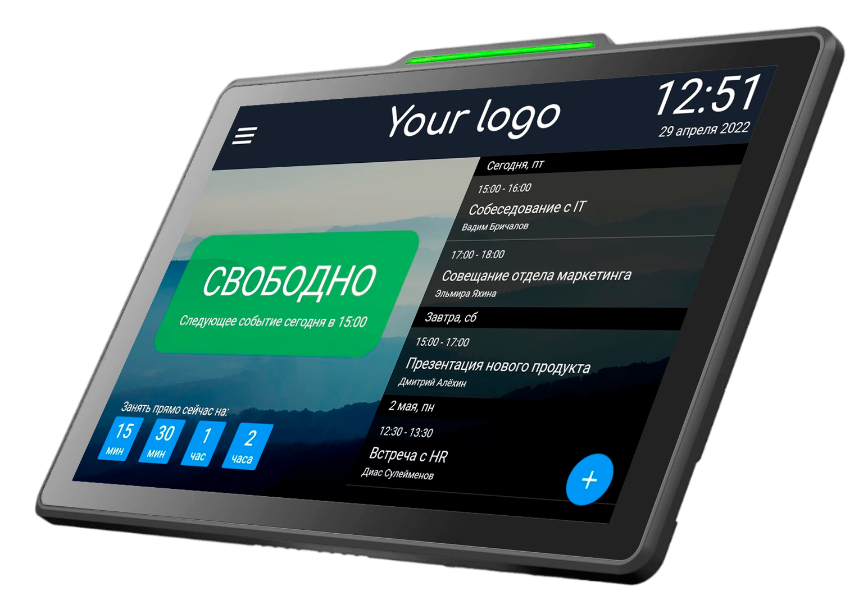
UTICLOCK BLACK / WHITE
Бронирование переговорной
Вывод статуса переговорной: Занято/Свободно
Контурная подсветка планшета: занято – красная, свободно – зелёная
Отображение информации о текущем событии
Расписание ближайших мероприятий
Настройка дизайна под стилистику компании

Slide 8
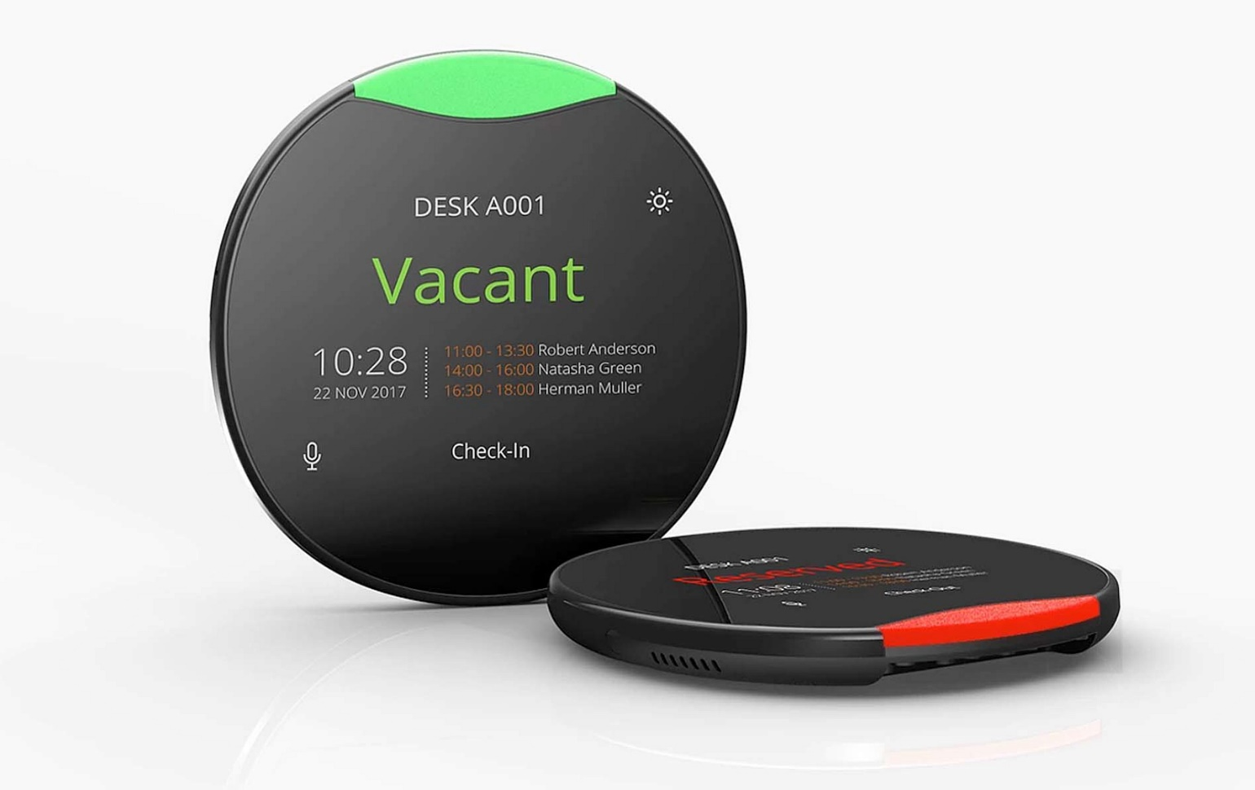
UtiСlock mini
Уменьшенная версия UtiClock для отображения статуса занятости рабочих мест как общего пользования, так и небольших переговорных.
Удобный размер
Планшет, диаметром с чашечку кофе, лаконично смотрится в любом интерьере.
Цветовая индикация занятости
Планшет имеет световой индикатор, который сообщает о занятости помещения в текущий момент.
Время бронирования
Позволяет бронировать рабочее место в текущий момент времени на 15, 30, 60 и 120 минут.

Slide 9
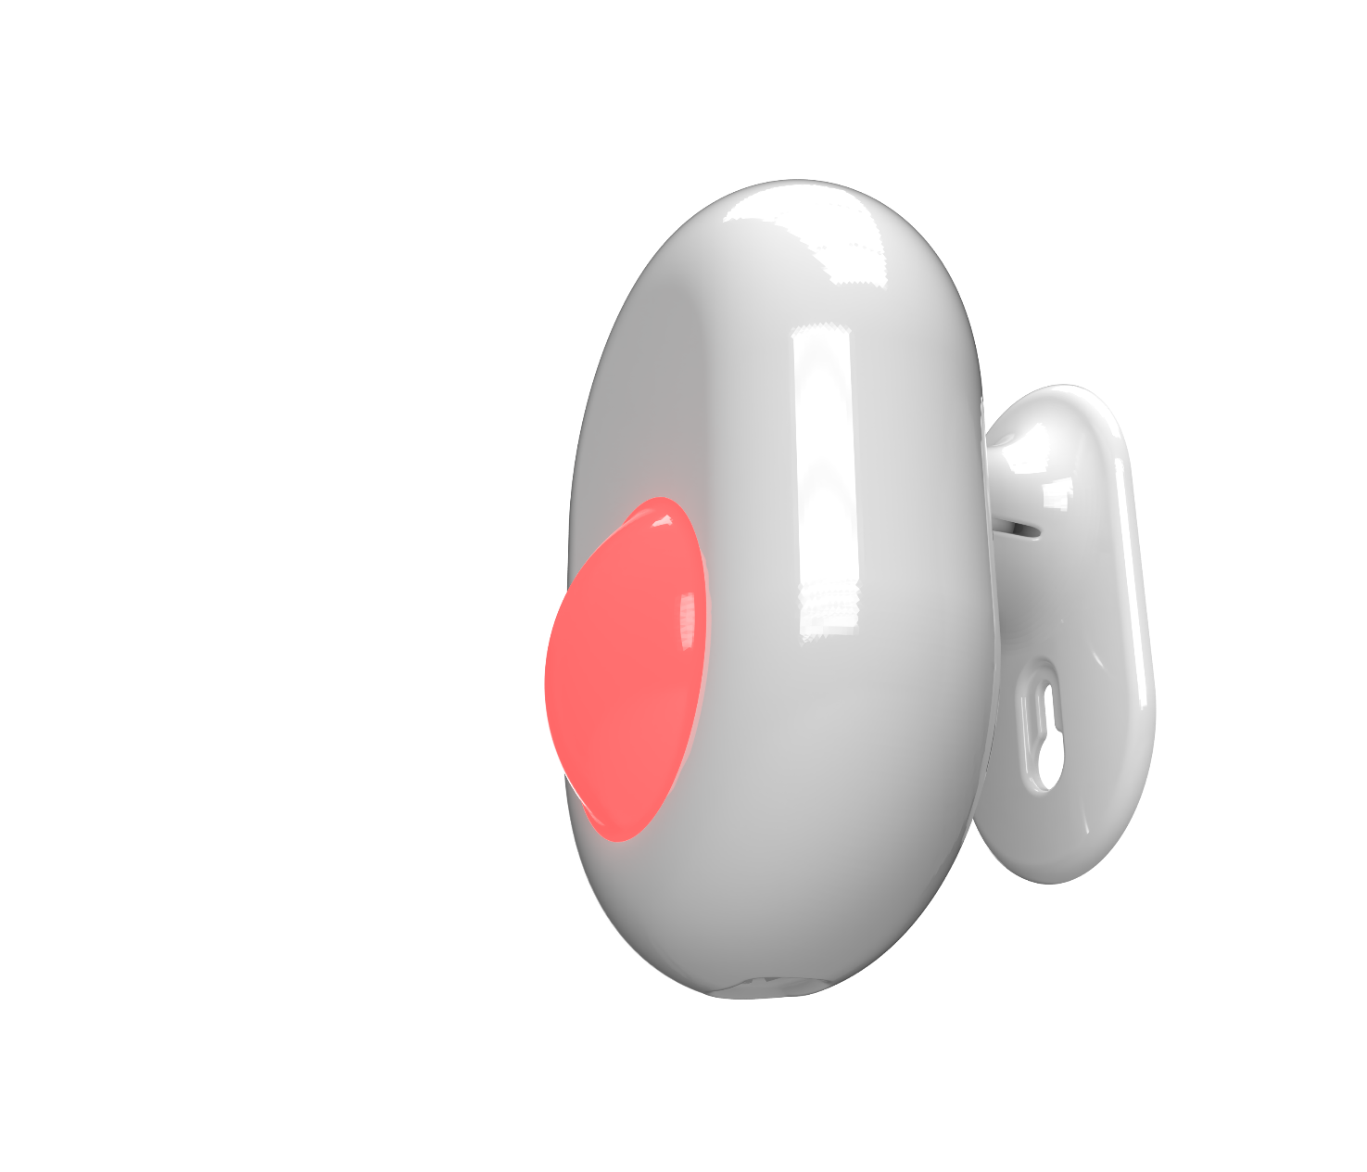
ДАТЧИК ДВИЖЕНИЯ
ДЛЯ UTICLOCK
Отслеживает присутствие сотрудников в переговорной комнате, отображает занятость без создания события в режиме реального времени и освобождает, если в ней никого нет.
Компактный размер – возможно разместить где и как угодно.
Работа от встроенного аккумулятора и по Wi-Fi – никаких проводов.
Удобный веб-интерфейс – позволяет удаленно отслеживать состояние устройств.

Slide 10
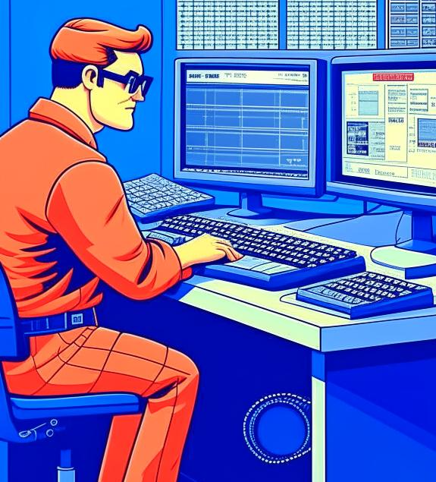
Доработка под бизнес-процессы компании
Наша команда программистов готова разработать дополнительную функциональность нашего решения. Таким образом, сделав продукт UtiClock максимально подходящим под требования клиента.

Slide 11
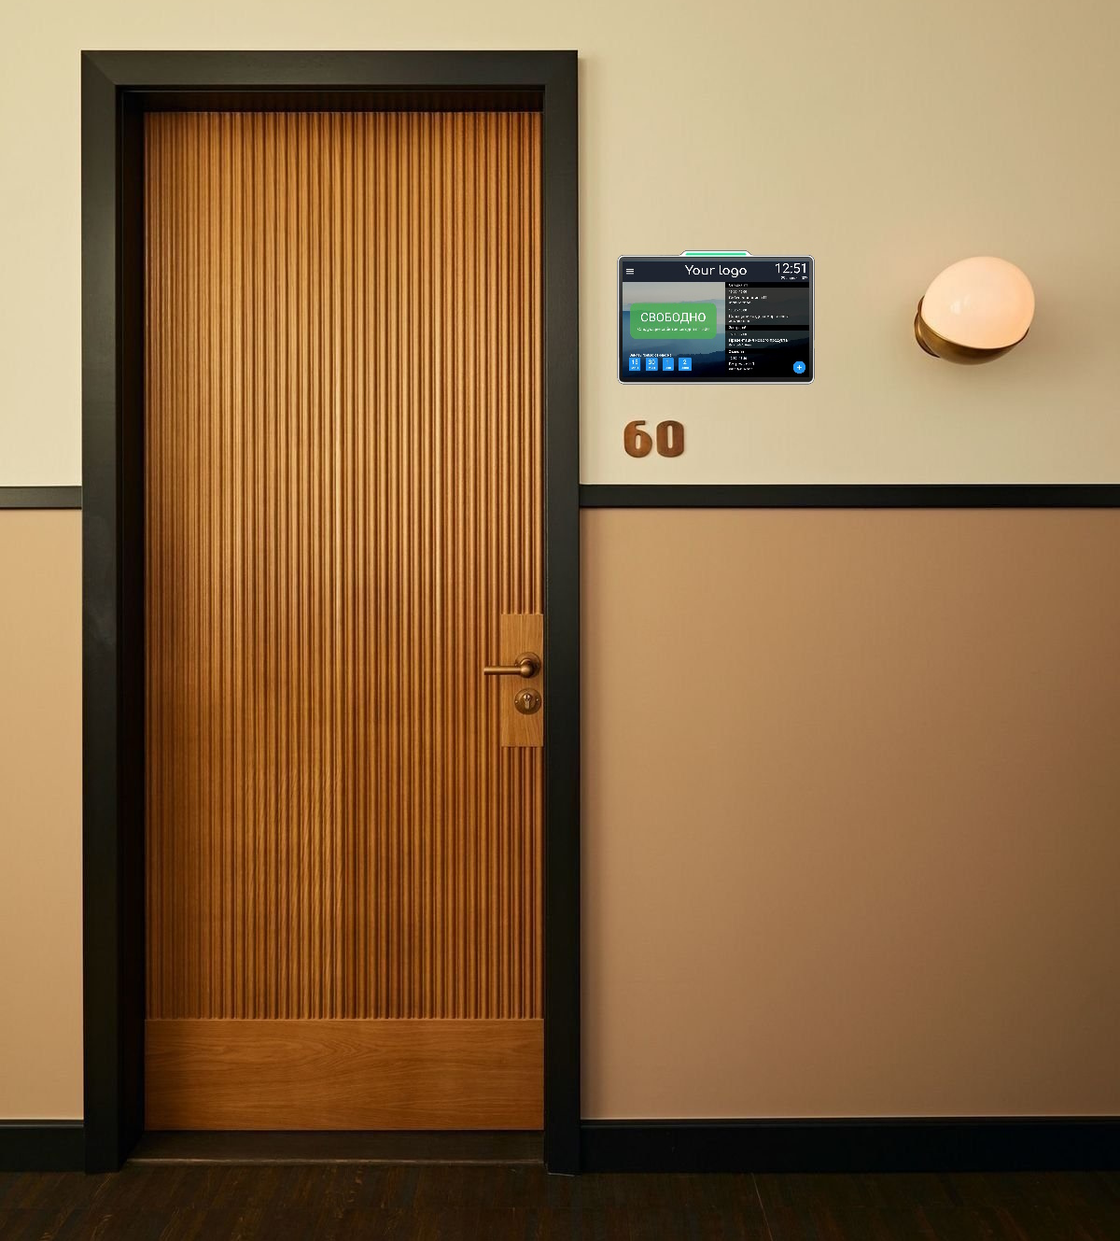
Возможности применения
Бизнес-центры – бронирование переговорных комнат, кабинетов, рабочих мест.
Стадионы, концертные площадки, театры, лофты– вывод информации о мероприятии или гостях у входа в ложу или на площадку, вывод рекламы.
Учебные заведения – отображение нумерации и дисциплины в аудиториях, ФИО преподавателей.
Апарт-отели и гостиницы – онлайн бронирование номеров, вывод информации о статусе (занято или свободно). Вход и оплата по NFC или QR-коду.
Медицинские учреждения – отображение о статусе (свободно или занято), очереди пациентов, продолжительности приема, информация о враче.

Slide 12
Приобрести решение
Благодаря нашим замечательным партнёрам, мы можем предложить локальные продажи и поддержку в различных городах страны.

Slide 13
О UTINET
Отечественное производство ИТ-оборудования
Серверы
СХД
Мультимедийные комплексы
Отечественная разработка программных решений
Программно-аппаратные комплексы
Визуализация
Интеграция с облаком
Системы управления
Сетевое оборудование

